Slide 1
How to Make Neural Natural Language Generation as Reliable as Templates in Task-Oriented Dialogue
Henry Elder，Jennifer Foster
Dublin City University
Alexander O’Connor
Autodesk, inc.

Slide 2


目录 | CONTENT
1
相关背景
2
方法介绍
3
实验设置
4
总结思考

Slide 3
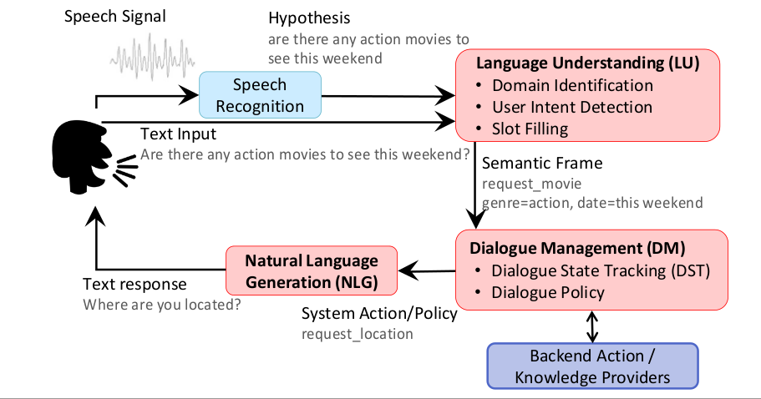
任务型对话系统
组成模块
自然语言理解
对话状态跟踪
对话策略学习
自然语言生成
任务型对话系统[1]
[1]https://medium.com/@nisar.shah1/introduction-to-dialogue-systems-part-1-475a06ab78ad

Slide 4
基于神经网络 VS 基于模板（规则）
基于神经网络 | 基于模板（规则）
易于维护，新加入数据可以很快适应 | 比较耗时，需要专家完成模板
易于迁移到新的领域
生成更自然的语句 | 语句比较固定
可能会生成不符合输入事实的语句 | 生成的句子较为可靠

Slide 5
本文目标
本文的主要改进是关于基于神经网络模型的不可靠性
基于神经网络的模型生成的句子常常是虚构的，并且其生成的句子常常是和输入的内容无关的，这个导致商用领域常常不会使用基于神经网络的模型。
因此本文提出一个和模型无关的方法来希望神经网络模型可以生成可靠性高的语句。

Slide 6
目录 | CONTENT
1
相关背景
2
方法介绍
3
实验设置
4
总结思考

Slide 7
方法介绍
Stage-1：提取表达形式
针对每一种slot-value，提取出其在句子中具体的表达形式。
in the riverside
in riverside
Located in riverside
Area riverside
Located in the riverside area
By the riverside
Located in the riverside
In the riverside

Slide 8
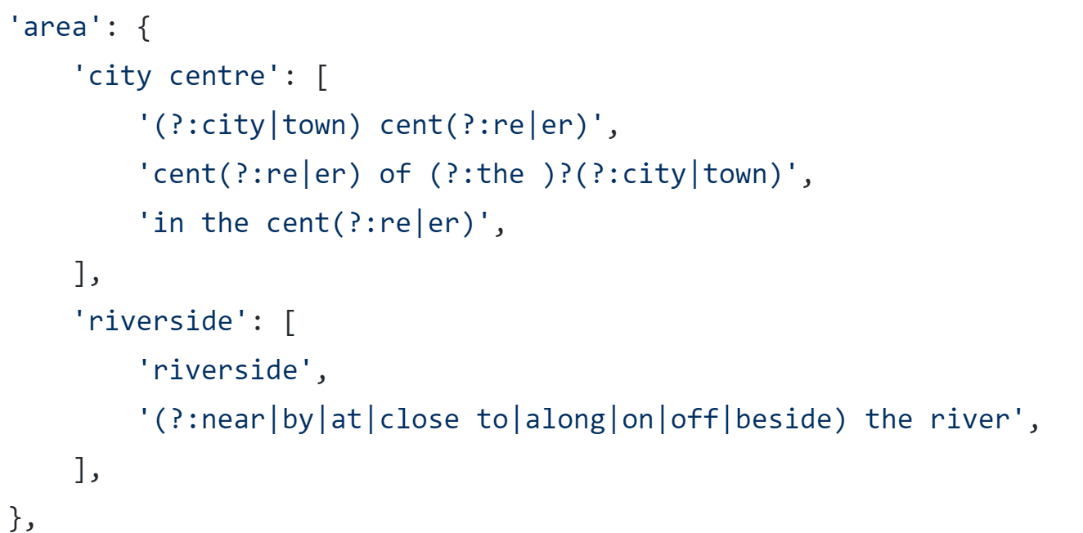
方法介绍
Stage-1：提取表达形式
提取方法：
专门设置的正则化规则，或者涉及依赖关系的表达式

Slide 9
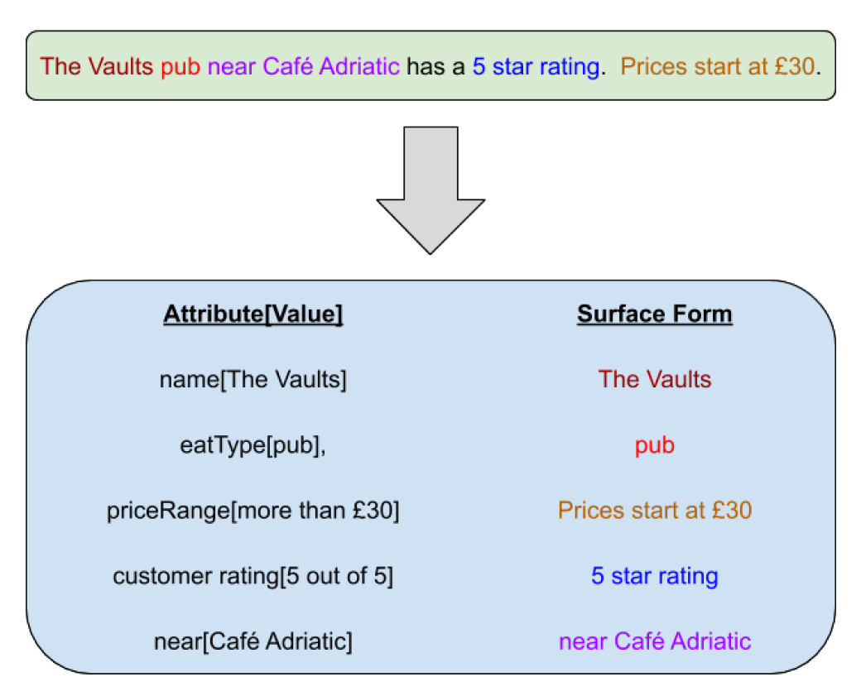
方法介绍
Stage-2：增强输入数据
对于每一条测试数据，输入由slot-value和其在目标语句中具体表达形式组成。
而对于开发集和测试集中，由于无法提取到具体的表达形式，论文中提到一种最简单的方法就是使用该slot-value在训练集中最常见的形式

Slide 10
方法介绍
Stage-3：对Decoder进行改进
在原有数据的基础上，获取了具体每一个slot-value对的具体表达形式，所以可以尝试在神经网络的解码过程中尝试加入一些规则的限制，让解码器可以生成更加精准，提高保障性。
Beam Search 中限定只有存在给定的表达形式才可以保留
对此表进行缩小，指放入数据集中出现的表达形式和一些功能词

Slide 11
目录 | CONTENT
1
相关背景
2
方法介绍
3
实验设置
4
总结思考

Slide 12
数据集
eatType coffee shop
Name Aromi
Customer rating high
Area riverside
familyFriendly yes
food Chinese
A kid friendly coffee called Aromi is located near the riverside, it serves Chinese food and receives high ratings.

Slide 13
数据集
Parts | MRs | Refs
Train | 8362 | 33525
Dev | 1132 | 4299
Test | 1358 | 4693

Slide 14
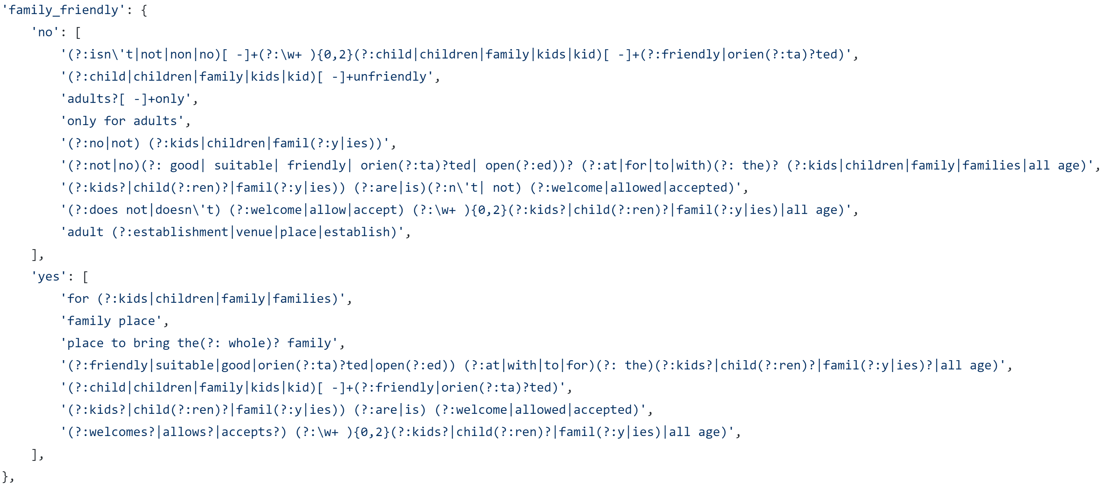

Slide 15
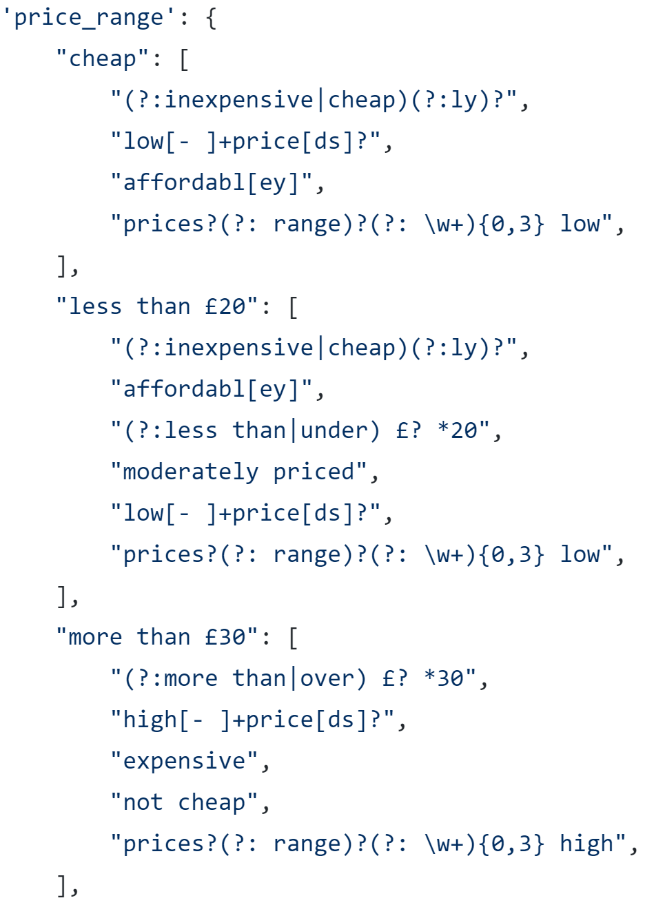
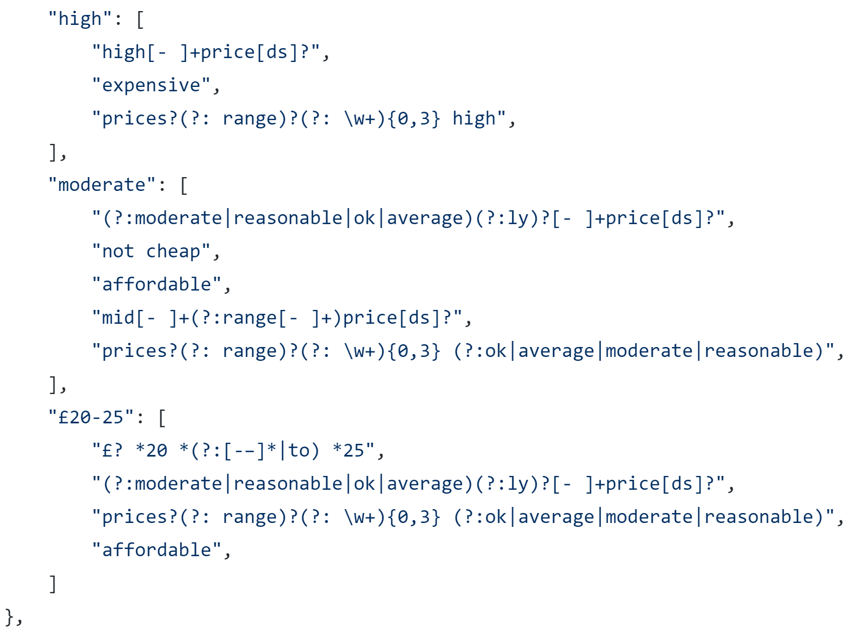

Slide 16
方法介绍
name_x-name called X-name eat_type_coffee_shop coffee shop food_italian italian price_range_more_than_£30 price range is more than £ 30 area_riverside at the riverside near_x-near near X-near
An italian coffee shop called X-name is at the riverside . it is near X-near and its price range is more than £ 30 .

Slide 17
方法介绍
实验中对decoder使用的词表进行缩减，并对beam search进行简单的限制，只加入一条规则，如果restaurant没有出现在输入中，则输出也不应该包括restaurant

Slide 18
对比模型
对比模型
OpenNMT | Seq2Seq的生成模型
TGen | 在Decoder的部分通过规则的方法对句子进行打分排序
Slug2Slug | 对输入的slot-value的顺序和输出句子中对应表达的顺序相同
TUDA | 基于模板的方法生成模型

Slide 19
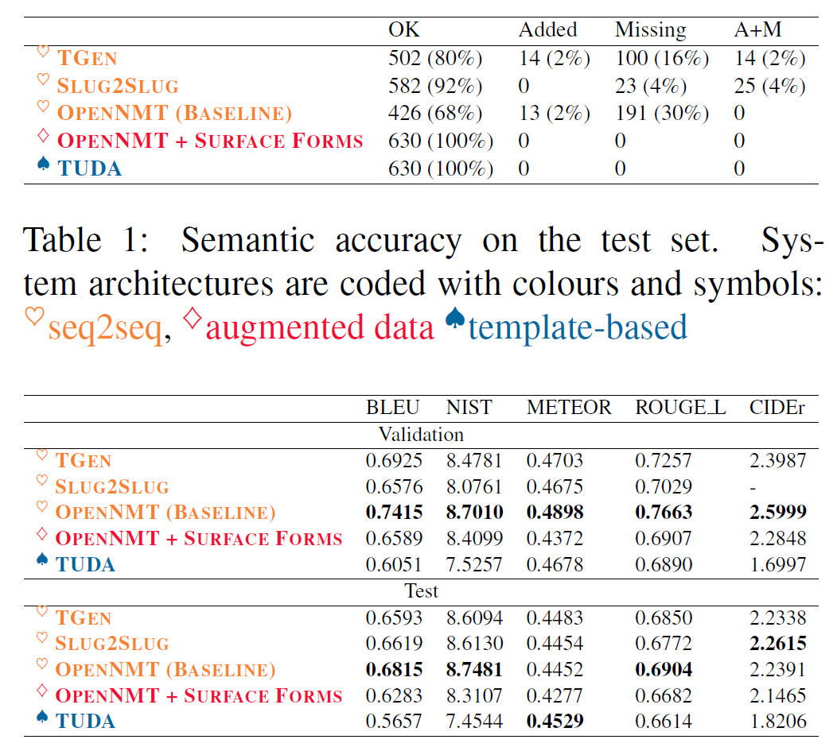
实验结果

Slide 20
实验结果
实验结果证明使用本文提出的方法可以使神经网络生成的模型更加具有可靠性，模型的可靠性和基于模板的生成模型可以同样达到100%的性能。
文中对其他各种自动评估指标提出质疑，认为这些指标没有办法等到一个准确的结论

Slide 21
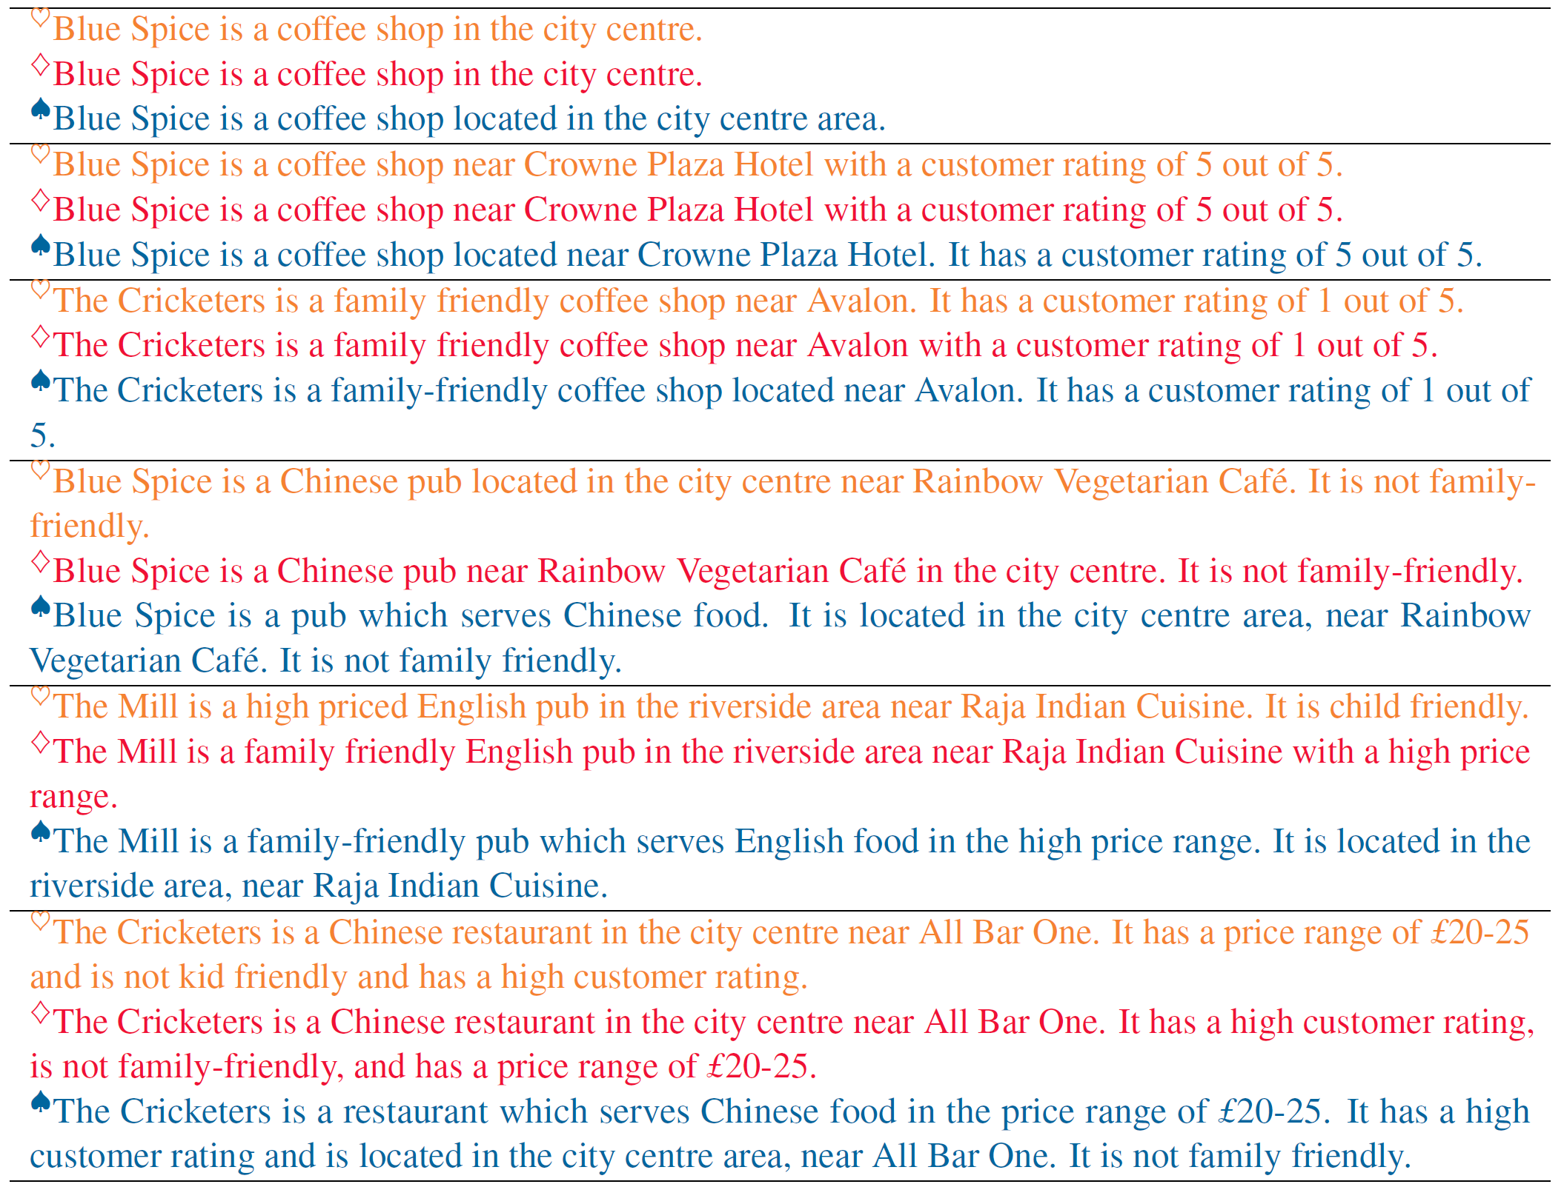

Slide 22
目录 | CONTENT
1
相关背景
2
方法介绍
3
实验设置
4
总结思考

Slide 23
总结思考
该论文提出的方法对数据集的要求比较高，需要提出自然语言中的对应的表达形式，而这部分需要大量的手动工作。
论文并没有进行消融实验，而个人认为该论文能达到一个较好的效果应该主要在于其限制了词表，输入增强的作用感觉并没有论文中提到的那么重要。

